Slide 1
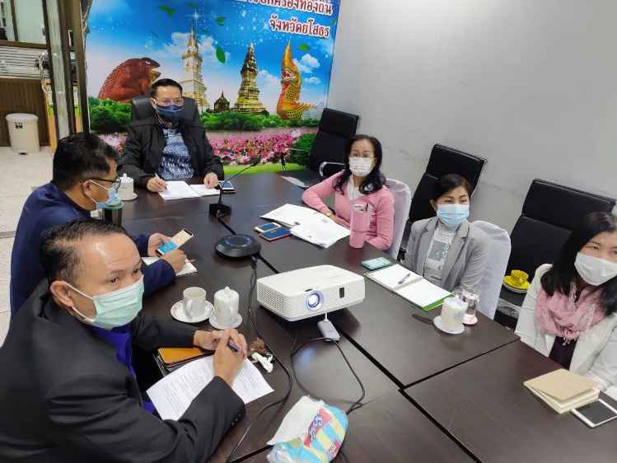
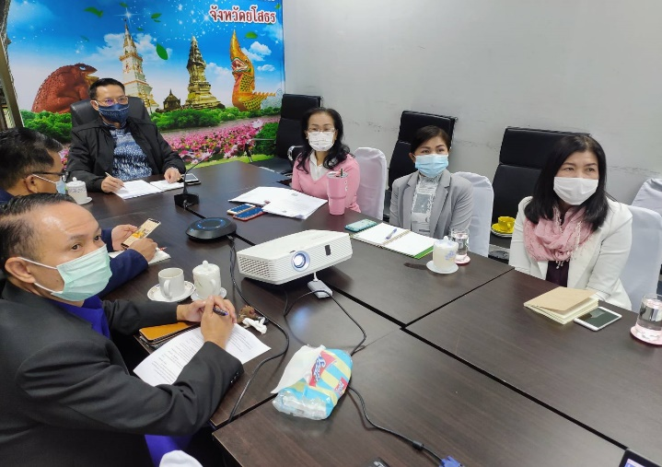
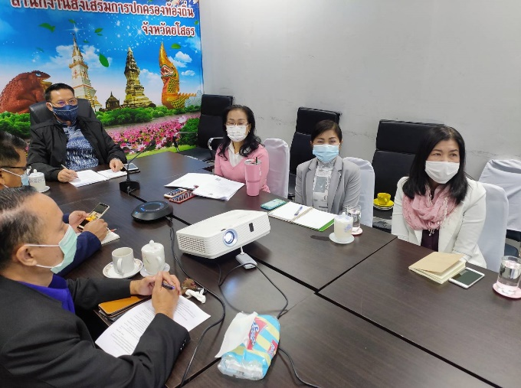
วันที่ 12 มกราคม 2564 เวลา 08.00 น. ณ ห้องประชุมสำนักงานส่งเสริม
การปกครองท้องถิ่นจังหวัดยโสธร ชั้น 2 ศาลากลางจังหวัดยโสธร นายสมยศ นามพุทธา
ท้องถิ่นจังหวัดยโสธร เป็นประธานการประชุม พร้อมด้วยผู้อำนวยการกลุ่มงาน หัวหน้าฝ่าย ร่วมประชุม Morning Brief เพื่อติดตามงานนโยบายเร่งด่วนที่สำคัญ

